Slide 1



PHÒNG GIÁO DỤC - ĐÀO TẠO ĐẠI LỘC
Trường Tiểu học Hứa Tạo
Chào mừng quý thầy cô về dự giờ thăm lớp
Năm học 2021- 2022
Giáo viên thực hiện : Nguyễn Thị Mỹ Liên

Slide 2



KHỞI ĐỘNG
Giao lưu với nhân vật hoạt hình

Slide 3
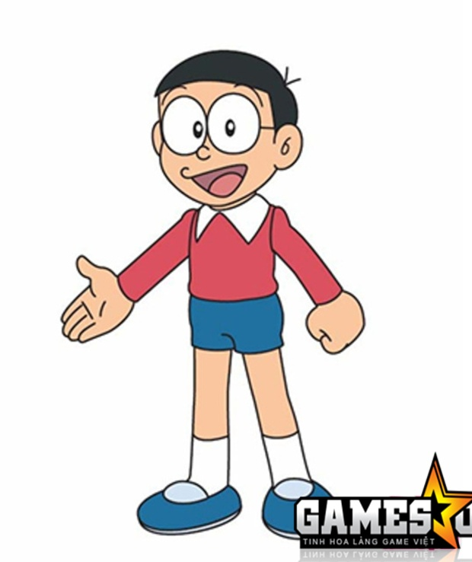
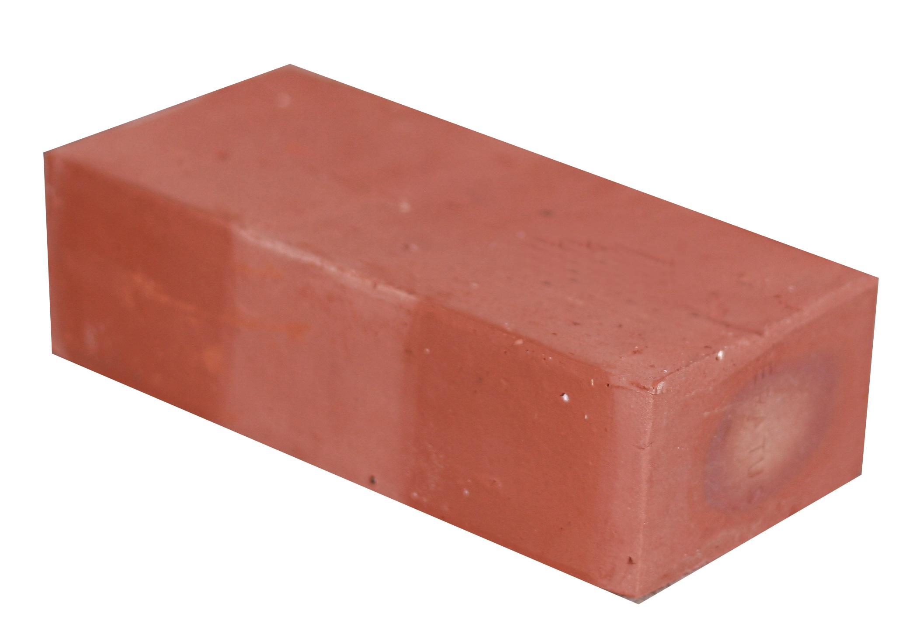

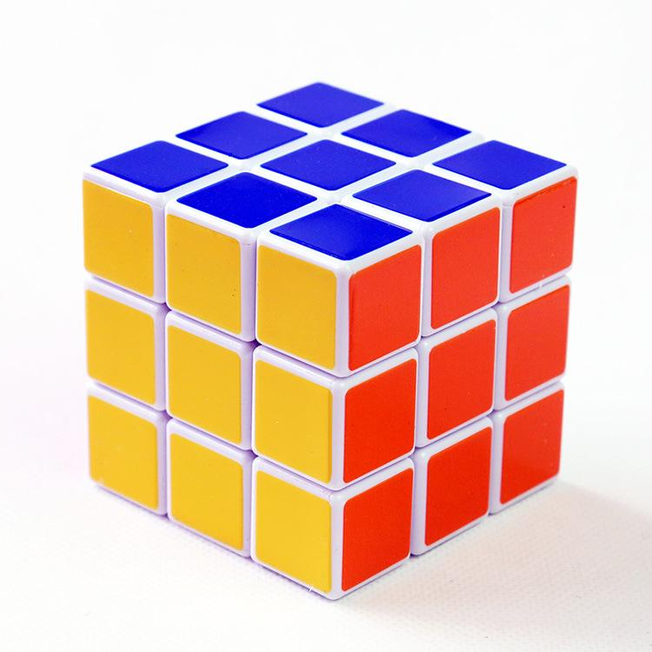

Slide 4

BÀI 15
Vị trí, định hướng trong không gian
(tiết 1)
Giáo viên: Nguyễn Thị Mỹ Liên

Slide 5

TIẾT 1

Slide 6

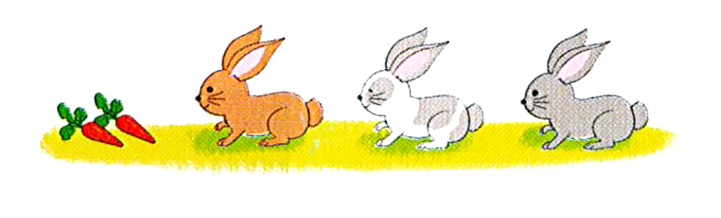
Thỏ nâu ở trước thỏ nào?
Thỏ xám ở sau thỏ nào?
Thỏ khoang ở giữa thỏ nào?

Slide 7
Bạn thỏ nâu đứng trước bạn thỏ khoang.
Bạn thỏ nâu đứng trước bạn nào?.

Slide 8
Bạn thỏ xám đứng sau bạn thỏ khoang.
Bạn thỏ xám đứng sau bạn nào?.

Slide 9
Bạn thỏ khoang đứng giữa bạn nào?.
Bạn thỏ khoang đứng giữa bạn thỏ nâu
và thỏ xám.

Slide 10
Thỏ nâu ở trước thỏ khoang.
Thỏ xám ở sau thỏ khoang.
Thỏ khoang ở giữa thỏ nâu và thỏ xám.

Slide 11
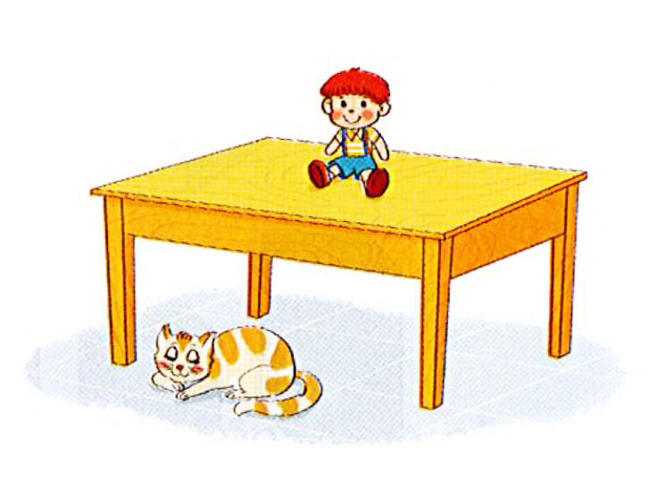
11
Con mèo nằm dưới mặt bàn.
Con mèo nằm ở đâu so với mặt bàn?

Slide 12
11
Búp bê nằm trên mặt bàn.
Búp bê nằm ở đâu so với mặt bàn?

Slide 13
- Búp bê nằm ở trên mặt bàn.
-Con mèo nằm ở dưới mặt bàn.

Slide 14

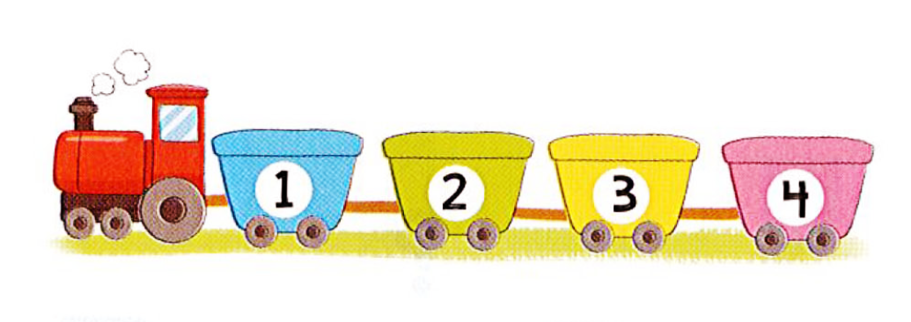
1
Số?
1
?
- Toa ở trước toa 2.

Slide 15
1
Số?
1
?
- Toa ở trước toa 2.
4
?
- Toa ở sau toa 3.

Slide 16
1
Số?
1
?
- Toa ở trước toa 2.
4
?
- Toa ở sau toa 3.
- Toa ở giữa toa 1 và toa 3.
?
2

Slide 17
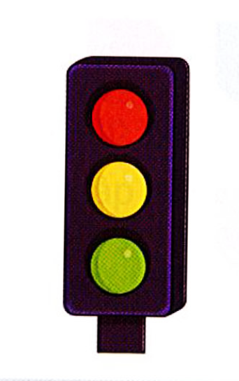
2
Đèn trên cùng màu gì?
Đèn ở giữa màu gì?
Đèn dưới cùng màu gì?

Slide 18
2
Màu đỏ
Màu vàng
Màu xanh lá
Đèn dưới cùng màu gì?
Đèn ở giữa màu gì?
Đèn trên cùng màu gì?

Slide 19
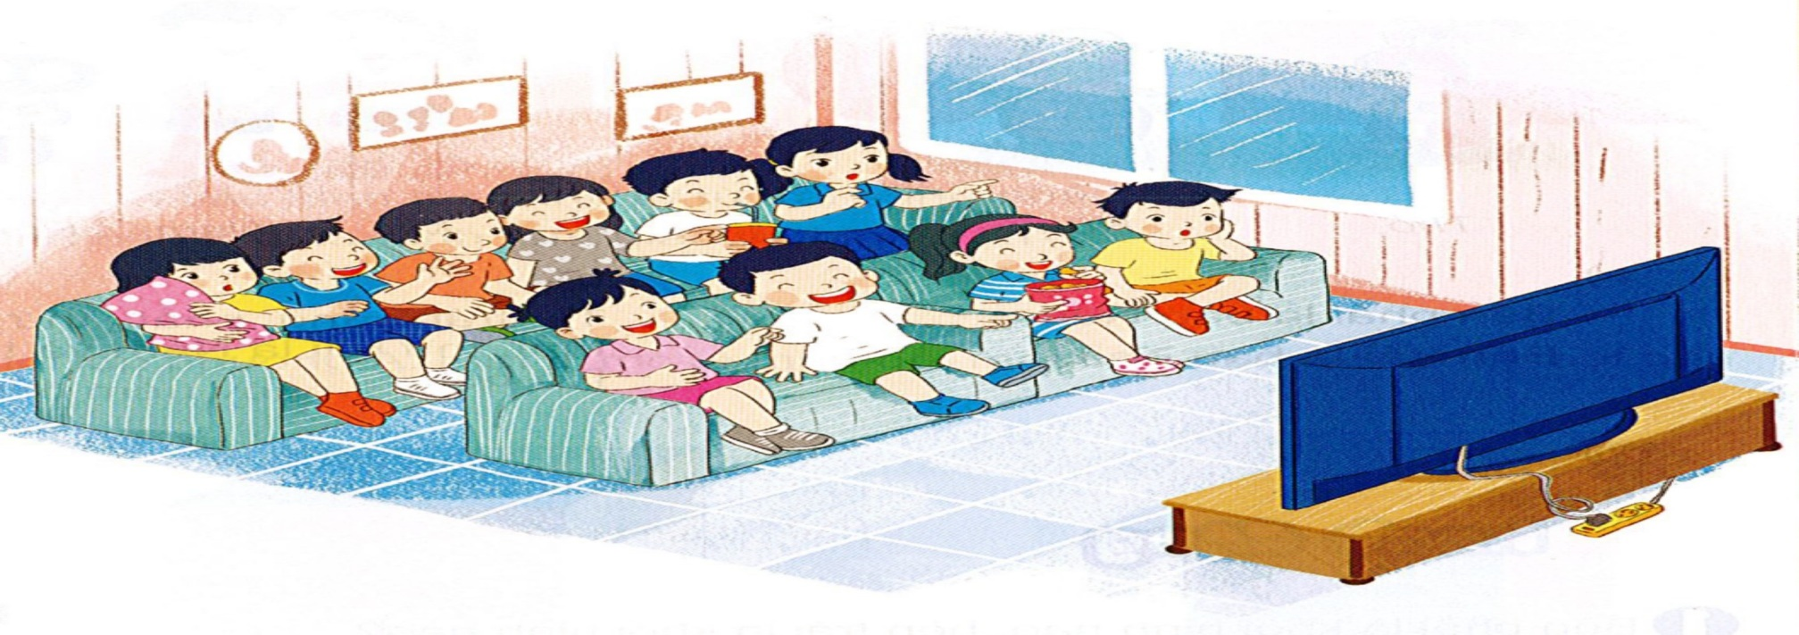
1
Một số bạn ngồi thành 2 hàng ghế để xem phim hoạt hình.
Hỏi:
Hàng trước có mấy bạn, hàng sau có mấy bạn?
Có tất cả bao nhiêu bạn ngồi xem phim?

Slide 20


Một số bạn ngồi thành 2 hàng ghế để xem phim hoạt hình.
1
6 bạn
4 bạn
Có tất cả 10 bạn đang xem phim
Có tất cả mấy bạn đang xem phim?
Hàng sau có mấy bạn?
Hàng trước có mấy bạn?

Slide 21
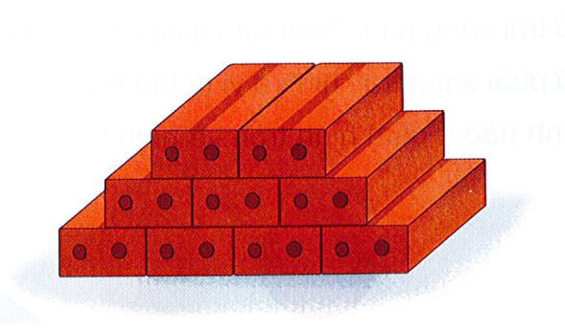
2
Các viên gạch được xếp thành hình dưới đây. Hỏi có bao nhiêu viên gạch ở:
Hàng trên cùng?
Hàng dưới cùng?
Hàng giữa?
Cả ba hàng?

Slide 22
2 viên gạch
Hàng trên cùng có mấy viên gạch?

Slide 23
2 viên gạch
3 viên gạch
Hàng ở giữa có mấy viên gạch?

Slide 24
2 viên gạch
3 viên gạch
4 viên gạch
Hàng dưới cùng có mấy viên gạch?

Slide 25
2 viên gạch
3 viên gạch
Cả ba hàng có
9 viên gạch
4 viên gạch
Cả 3 hàng có mấy viên gạch?

Slide 26





Củng cố
Dặn dò

Slide 27





Xin chân thành cảm ơn!
Chúc các em chăm ngoan, học giỏi!

Slide 28

TIẾT 2

Slide 29
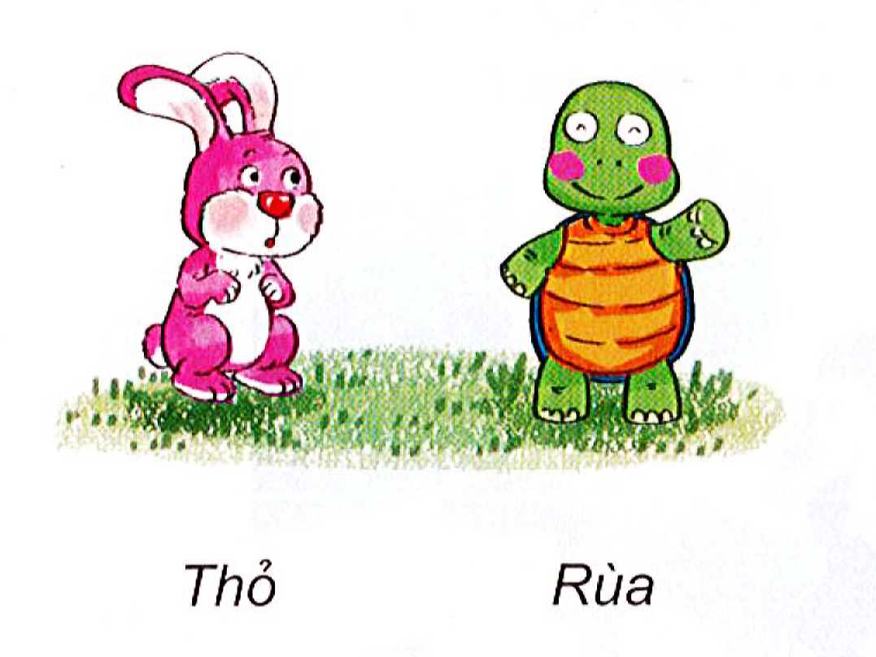
Bạn Rùa đứng bên phải
Bạn nào đứng bên phải ?

Slide 30
Bạn Thỏ đứng bên trái
Bạn nào đứng bên trái ?

Slide 31
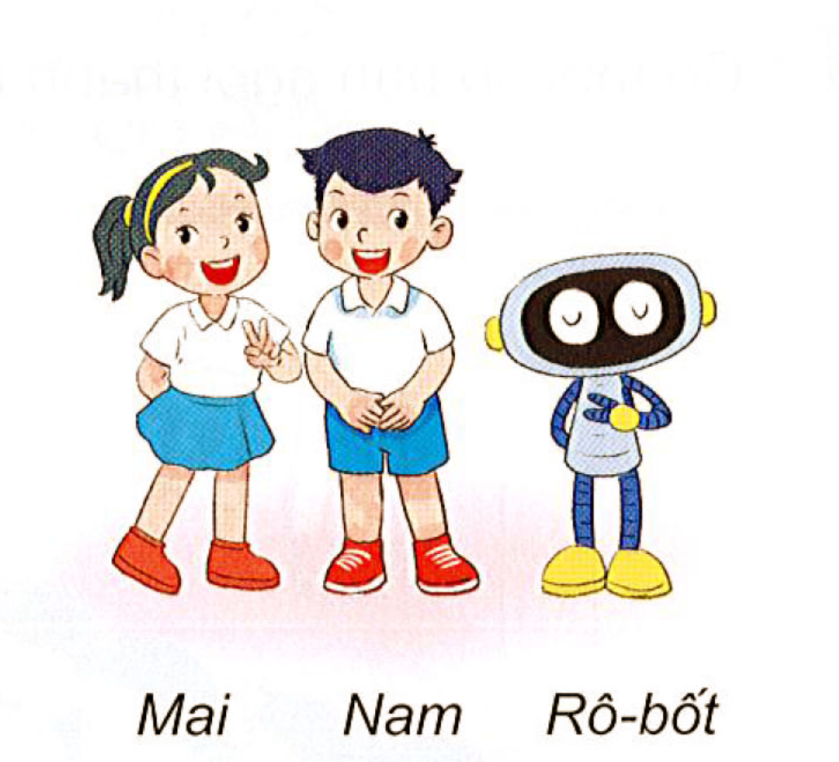
Thứ hai
Thứ nhất
Thứ ba
Mai
Nam
Rô-bốt
Hãy nêu tên các bạn trong bức tranh
theo thứ tự từ trái sang phải.

Slide 32
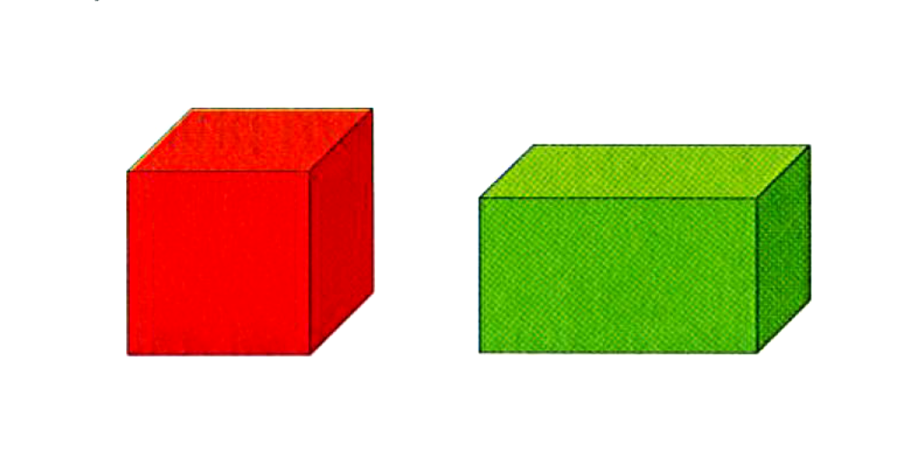
1
Bên trái là khối lập phương.
Bên trái là hình khối nào?

Slide 33
1
Bên phải là hình khối nào?
Bên phải là khối hộp chữ nhật.

Slide 34

2
Thứ ba
Từ trái sang phải
Từ trái sang phải , hình tam giác
ở vị trí thứ ba
Từ trái sang phải , hình tam giác
ở vị trí thứ mấy?

Slide 35
2
Thứ ba
Từ phải sang trái
Từ phải sang trái, hình ở vị trí thứ
ba là hình gì ?
Từ phải sang trái , hình ở vị trí thứ ba là hình tròn.

Slide 36
2
Hình ở giữa hình tròn và hình
tam giác là hình vuông
Hình nào ở giữa hình tròn và hình
tam giác ?

Slide 37
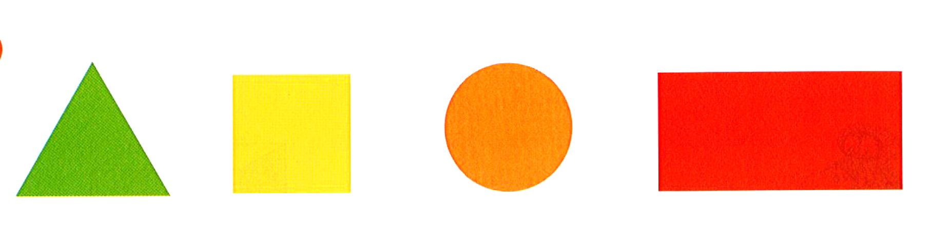
1
Từ trái sang phải
Nêu tên các hình theo thứ tự
từ trái sang phải.

Slide 38
1
b. Hình nào ở giữa hình tam giác
và hình tròn.
b. Hình ở giữa hình tam giác
và hình tròn là hình vuông.

Slide 39
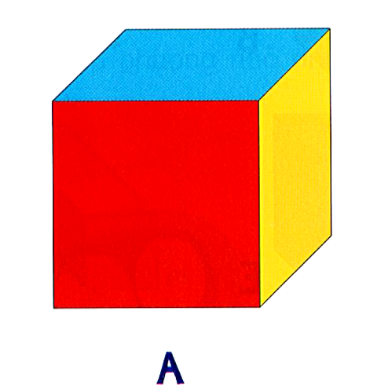
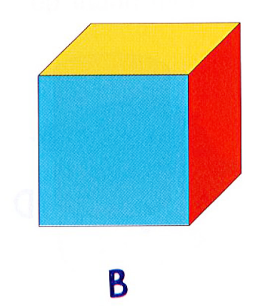
2
Mặt
bên
Mặt trên
?
Mặt
bên
?
Mặt trước
?
Mặt trước
Mặt trên

Slide 40

Hẹn gặp lại!!

